Slide 1
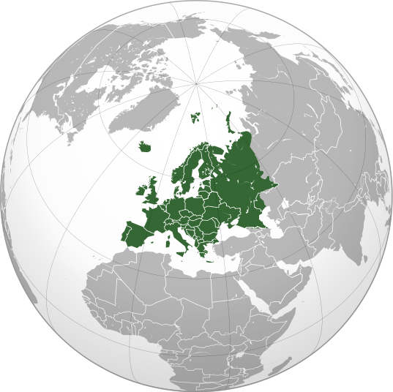
GEOGRAFIYA
9-
sinf
Mavzu:
Yevropaning geografik o‘rni, chegaralari va siyosiy xaritasi
O‘qituvchi: Yunusobod tumani
302-maktab geografiya fani o‘qituvchisi
Tursunpo‘latov Farhodjon

Slide 2
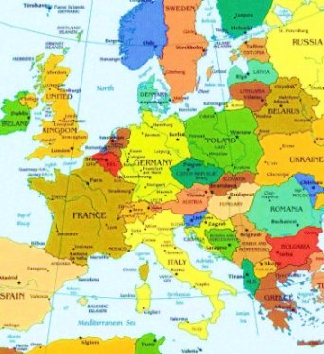
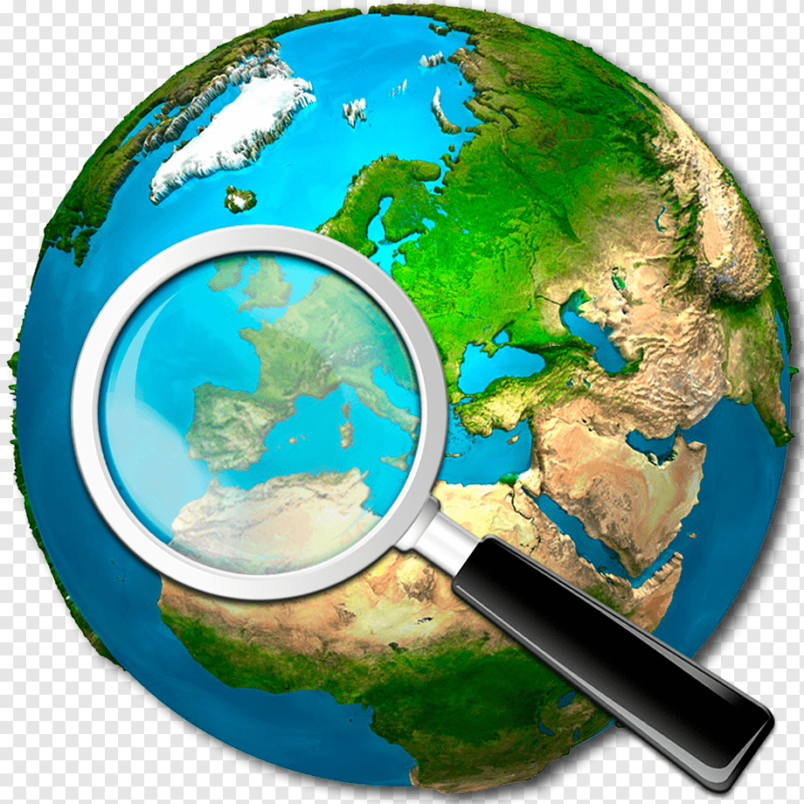
Yevropa
Ma’lumki, Yevrosiyo materigi ikki qit’a – Yevropa va Osiyoga bo‘linadi. Yevropa qit’asi Yevrosiyo materigining g‘arbiy qismini egallaydi. “Yevropa” so‘zi qadimiy assuriyaliklar tilidan kelib chiqqan bo‘lib, “Quyosh botishi”, ya’ni “g‘arb” ma’nosini anglatadi.

Slide 3
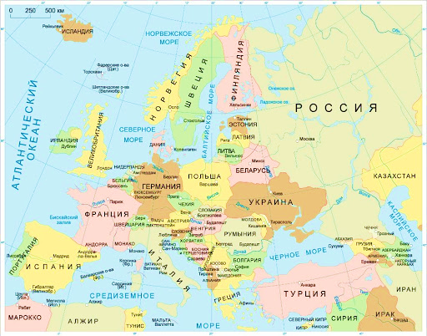
Yevropa
Yevropaning maydoni 10 mln. kv. km ga teng bo‘lib, shundan 4,1 mln. kv. km hudud Rossiyaning Yevropadagi qismiga to‘g‘ri keladi.
Qit’a aholisi, 2018-yil ma’lumotlariga ko‘ra, 746 mln. kishiga, ya’ni jahon aholisining salkam 10 % iga teng.
Yevropa va Osiyoning chegarasi Ural tog‘lari, Qozog‘istondagi Emba daryosi, Kaspiy dengizining shimoli-g‘arbiy qirg‘oqlari, Rossiya janubidagi Kuma-Manich botig‘i, Azov va Qora dengizlari, Bosfor bo‘g‘izi, Marmar dengizi, Dardanell bo‘g‘izi va Egey dengizi orqali o‘tkaziladi. Ayrim manbalarda ikki qit’a chegarasining Kaspiy va Qora dengizlari orasidagi qismi Katta Kavkaz tizmasi orqali o‘tkaziladi.
Shimoliy Muz okeani
Atlantika okeani
Osiyo
Gibraltar bo‘g‘izi
Qora dengiz
O‘rta dengiz

Slide 4
Yevropa
Yevropaning hozirgi siyosiy xaritasida, bir qismi Osiyoda joylashgan Rossiya Federatsiyasini qo‘shganda, 44 ta mustaqil davlat mavjud.
1
Yevropaning zamonaviy siyosiy xaritasi XX asr davomida, asosan, uch tarixiy jarayon – Birinchi Jahon urushi (1914–1918), Ikkinchi Jahon urushi (1939–1945) hamda xalqaro sotsialistik tuzumning parchalanishi (1990-yillar boshi) natijasida shakllangan.
2
3
Yevropa kichik davlatlar qit’asidir. Yevropada Andorra, San-Marino,
Malta, Monako, Vatikan, Lixtenshteyn singari «mitti» davlatlar joylashgan.
Mazkur davlatlardan tashqari, Yevropadagi 11 ta davlatning maydoni 50 ming kv. km dan kichikroqdir. Qit’adagi 10 ta mamlakat hududi 50 mingdan 100 ming kv. km gacha boradi.
4
12 ta davlatining maydoni, o‘z navbatida,100 mingdan 500 ming kv. km gacha kattalikka ega. Faqat Fransiya, Ukraina va Ispaniyaning hududi 500 ming kv. km dan oshadi.
5

Slide 5
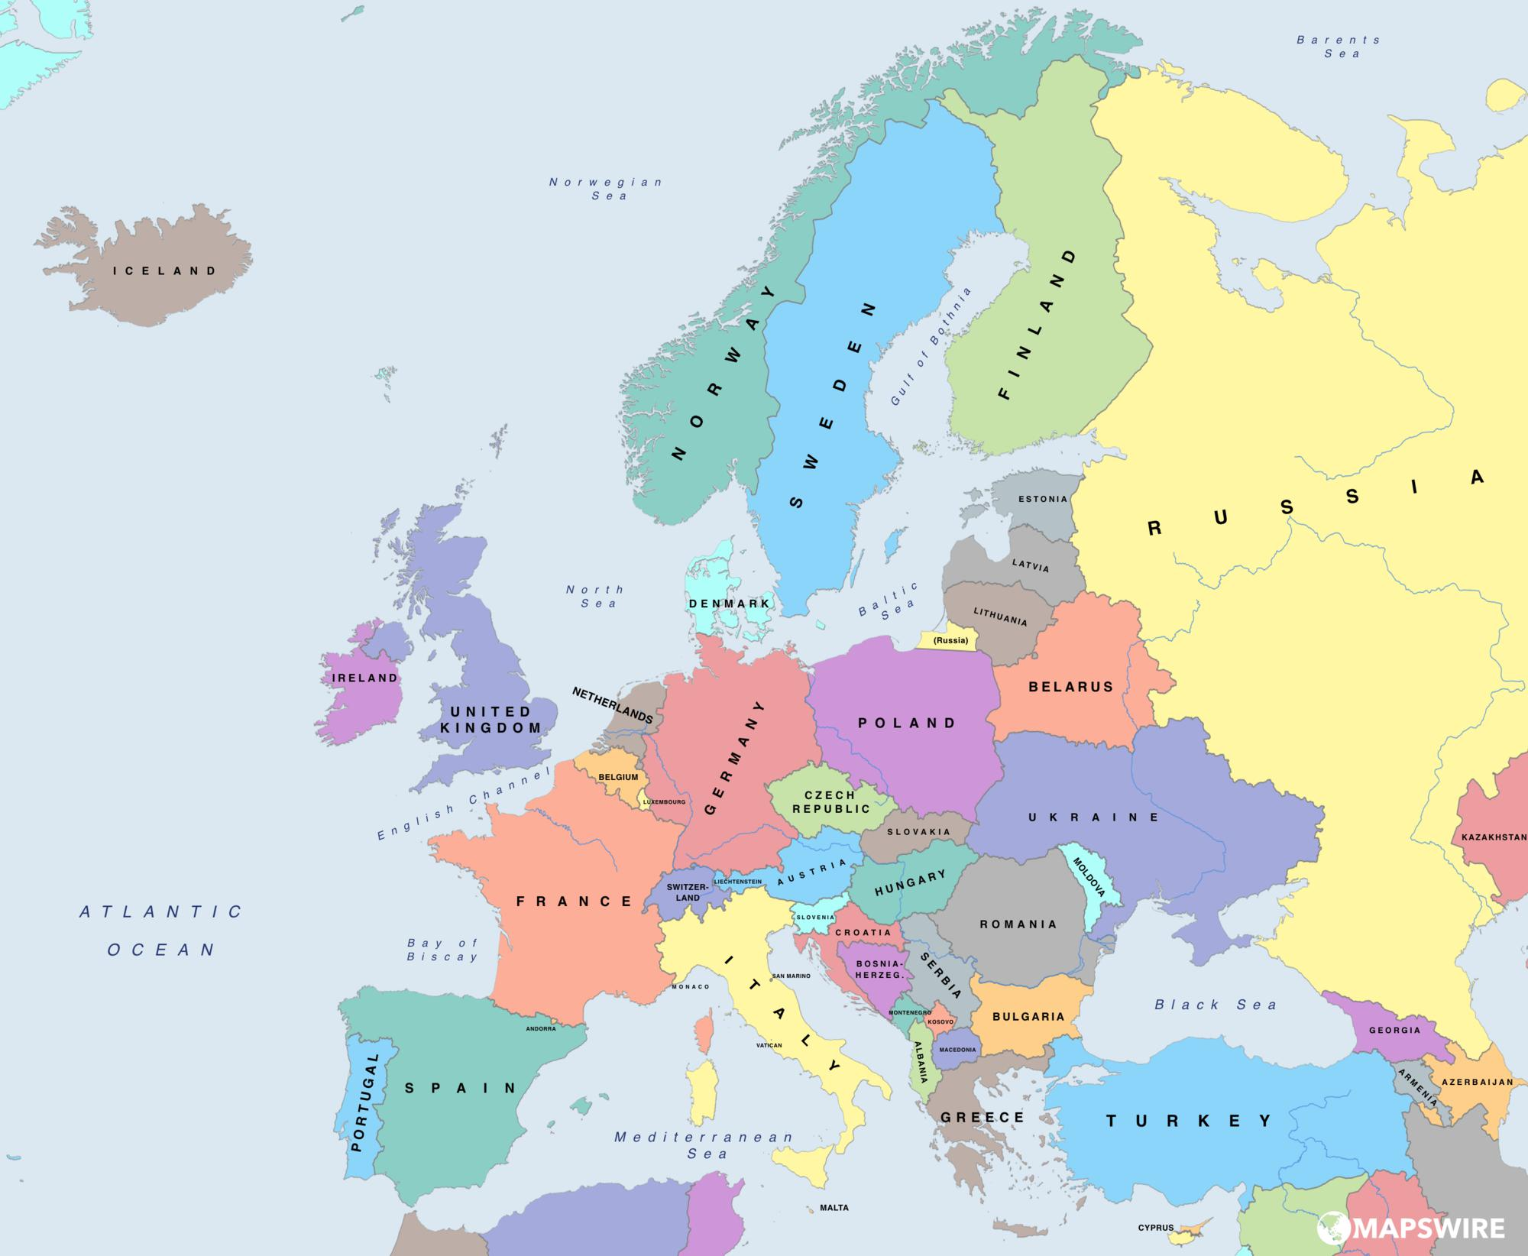
Yevropa
Rossiya Federatsiyasi esa maydonining kattaligiga binoan nafaqat Yevropa, balki butun jahondagi eng yirik davlatdir.
Yevropa orol va ayniqsa, yarimorol davlatlarning ko‘pligi bilan ajralib turadi.
To‘liq orollarda joylashgan mamlakatlarga Buyuk Britaniya,
Irlandiya, Islandiya va Malta kiradi.
Islandiya
Norvegiya
Shvetsiya
Daniya
Buyuk Britaniya
Irlandiya
Yarimorol mamlakatlarga Norvegiya, Shvetsiya, Daniya, Ispaniya, Portugaliya, Italiya, Gretsiya, Albaniya, Bolgariya kabi davlatlar kiradi.
Italiya
Bolgariya
Ispaniya
Albaniya
Portugaliya
Gretsiya
Malta

Slide 6
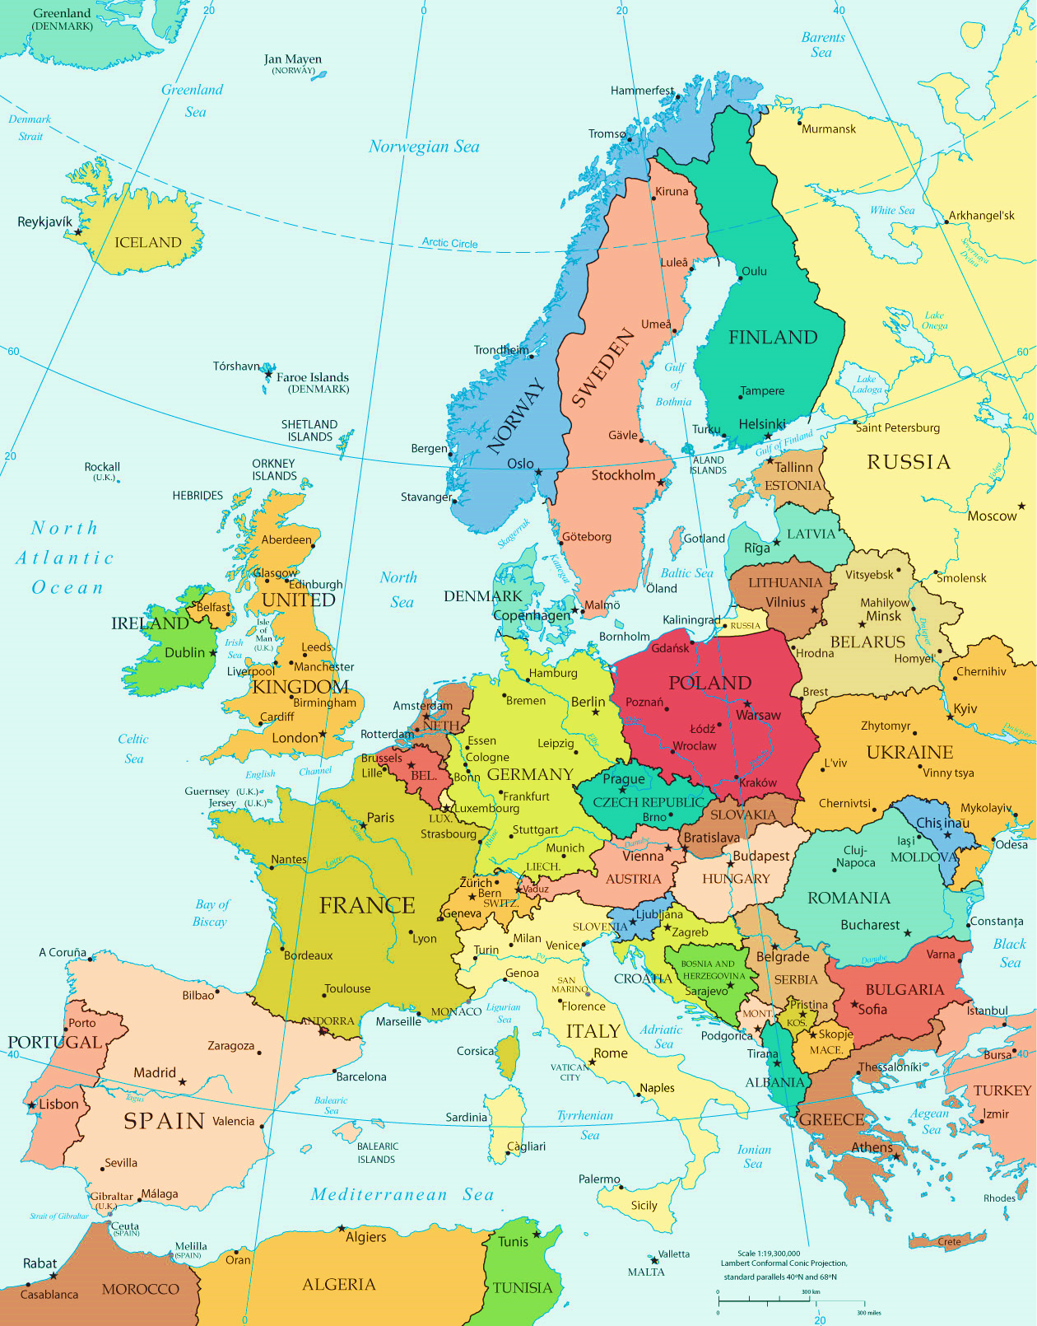
Yevropa
Yevropadagi 15 ta davlatda dengizga chiqish imkoniyati mavjud emas. Ularning qatorida Belarus, Vengriya, Avstriya, Chexiya kabi birmuncha katta davlatlar bilan birgalikda Andorra, Lixtenshteyn, Lyuksemburg, San-Marino, Vatikan singari mitti davlatlar ham joy olgan.
Belarus
Chexiya
Avstriya
Vengriya

Slide 7
Yevropa
Yevropadagi 44 davlatdan 32 tasi respublika, 12 tasi monarxiya hisoblanadi.
Andorra, Belgiya, Buyuk Britaniya, Daniya, Ispaniya, Lixtenshteyn, Lyuksemburg, Monako, Niderlandiya, Norvegiya, Shvetsiya davlatlari konstitutsion monarxiya.
Yevropadagi respublikalarning katta qismi parlamentar respublikalar hisoblanadi.
Davlatlarning boshqaruv shakli
Ma’muriy-hududiy jihatdan Yevropadagi 6 ta davlat federativ tuzilishga ega – Avstriya, Belgiya, Bosniya va Gersegovina, Germaniya, Rossiya, Shveysariya.
Vatikan davlati esa mutlaq teokratik monarxiya.

Slide 8
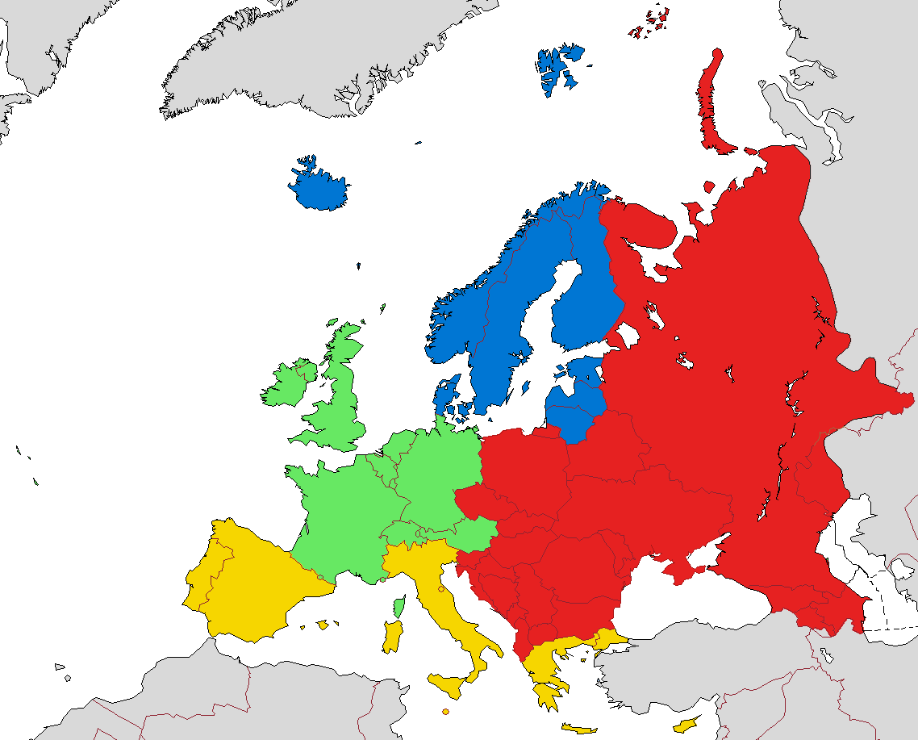
Yevropa
Yevropa qit’asi 4 ta subregionga bo‘linadi: Shimoliy Yevropa, G‘arbiy
(O‘rta) Yevropa, Janubiy Yevropa va Sharqiy Yevropa.
Shartli belgilar:
Shimoliy Yevropa
G‘arbiy (O‘rta) Yevropa
Janubiy Yevropa
Sharqiy Yevropa

Slide 9
Mustahkamlash
№ | Ta’rif | Ha | Yo‘q
1 | Yevropa qit’asining maydoni 10 mln kv. km ga teng bo‘lib, shundan 4,1 mln kv. km hudud Rossiyaning Yevropadagi qismiga to‘g‘ri keladi.
2 | Yevropa qit’asi shimoldan Atlantika okeani va g‘arbdan Shimoliy Muz okeani bilan chegaralanadi.
3 | Yevropaning hozirgi siyosiy xaritasida 44 ta mustaqil davlatlar bor.
4 | Yevropadagi “mitti” davlatlarga Andorra, Malta, Monako, Vatikan, Avstriya, Vengriya kiradi.
5 | Yevropadagi 11 ta davlatning maydoni 50 ming kv.km dan kichikroqdir.
6 | Buyuk Britaniya davlati mutlaq teokratik monarxiya boshqaruv shakliga ega.
7 | Yevropa qit’asi Shimoliy Yevropa, G‘arbiy (O‘rta) Yevropa, Janubiy Yevropa, Sharqiy Yevropa subregionlariga bo‘linadi.

Slide 10
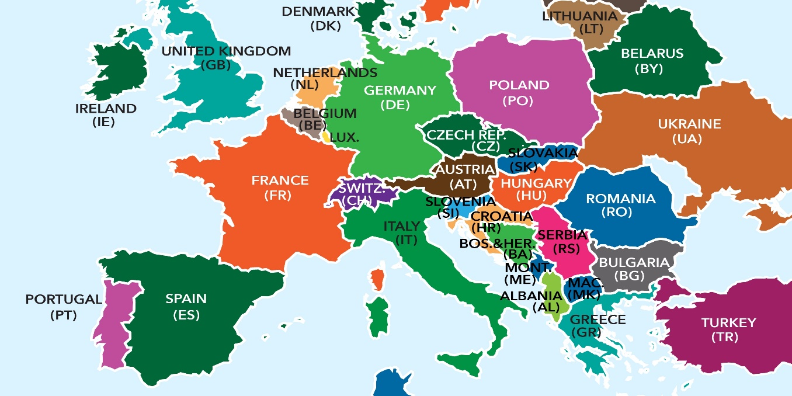
Mustaqil bajarish uchun topshiriq:
1. Darslikdagi “Yevropaning geografik o‘rni, chegaralari va siyosiy xaritasi” mavzusini o‘qing.
2. Mavzu yuzasidan berilgan savollarga javob yozing. Yevropa qit’asida joylashgan davlatlar va ularning poytaxtlarini daftaringizga yozing.

